Slide 1
Логопедическое занятие, подготовленное учителем –логопедом Васянович Н.В. для учащихся 3 «б» класса
Тема: «Плохо» (По В.Осеевой, изложение с использованием ментальной карты)
Цель:
Обучение последовательному и точному изложению материала;
Обучение правильной форме изложения.

Slide 2
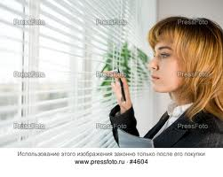
«Плохо» (По В.Осеевой)

Slide 3
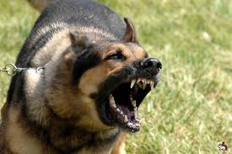
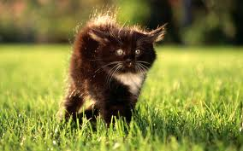
Собака припала на передние лапы и яростно лаяла. Перед ней сидел маленький взъерошенный котёнок. Он с ужасом смотрел на собаку и жалобно мяукал.

Slide 4
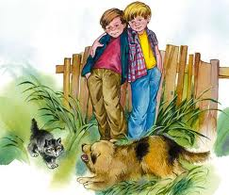
Неподалёку стояли два мальчика. Они с интересом ожидали, что будет дальше.

Slide 5
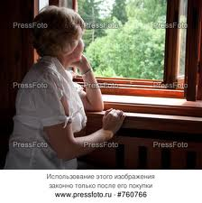
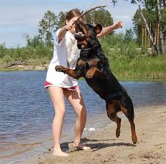
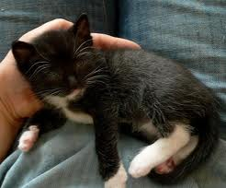
В окно выглянула женщина. Через несколько секунд она выбежала из подъезда и бросилась на выручку котёнка. Женщина отогнала собаку и погладила котёнка. Она укоризненно посмотрела на ребят и пристыдила их.

Slide 6
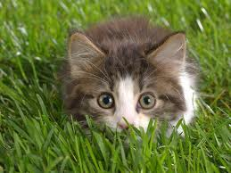
Удивились мальчики: они ведь ничего не делали.
- Вот это и плохо!- сердито объяснила женщина.

Slide 7
Вопросы и задания к тексту
Какую картину спокойно наблюдали мальчики?
Кто помог котёнку?
Объясните, почему рассказ называется «Плохо»?
Что можно сказать об этих мальчиках, какие они?
Как бы вы поступили на их месте?

Slide 8
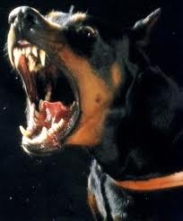
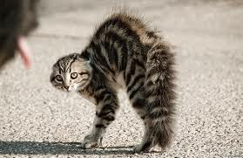
Котёнок в беде
Плохо!
Мальчики спокойно наблюдают
Женщина выручает котёнка

